Slide 1
Mavzu: Ayiruv bog’lovchilari yordamida bog’langan qo’shma gaplar
Reja:
1.Qo’shma gap haqida umumiy ma’lumot.
2.Ayiruv bog'lovchilar yordamida bog’langan qo’shma gaplar haqida ma’lumot
3.Qo‘shma gaplar bo‘yicha mashqlar.

Slide 2
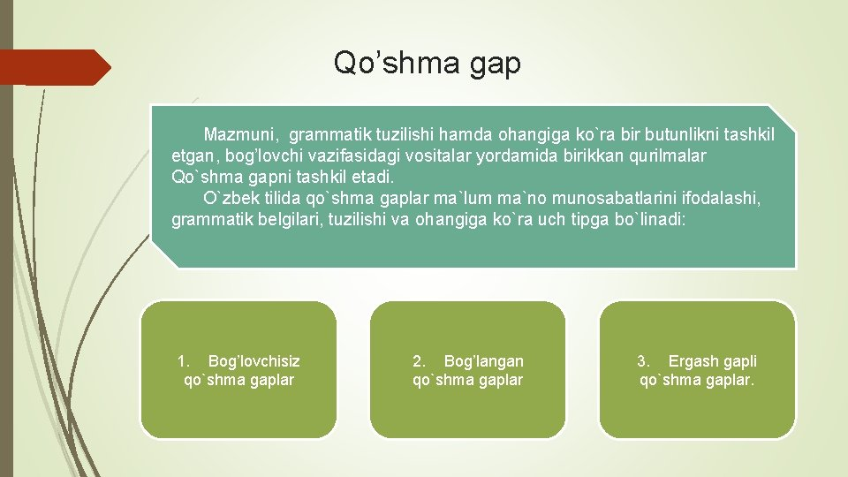

Slide 3
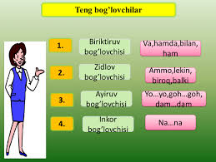

Slide 4
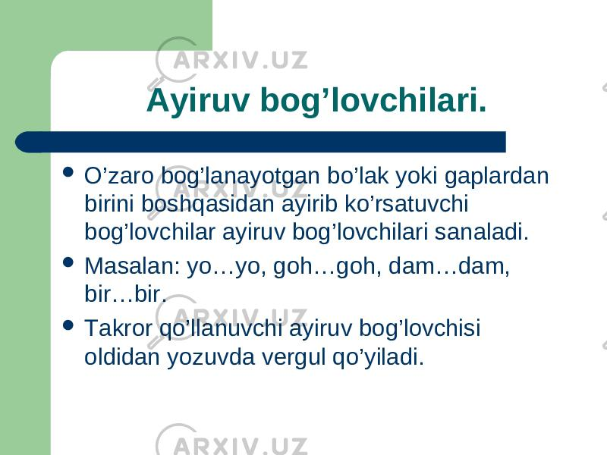

Slide 5
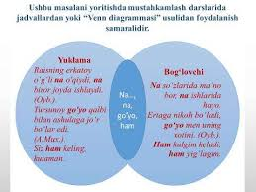

Slide 6
